Slide 1
Matematika v ekonomii
Přednáška 3
Mgr. Radmila Krkošková, Ph.D.

Slide 2
Diferenciální počet dvou proměnných
Řada ekonomických funkcí obsahuje více než jednu
(vysvětlující, nezávislou) proměnnou.
Typickým příkladem je Cobb-Douglasova funkce, která
Obsahuje kapitál K, práci L a technologický člen A:
Dále se omezíme na funkce pouze dvou proměnných.
Grafem těchto funkcí je „plocha“ v 3-DIM, viz dále.

Slide 3
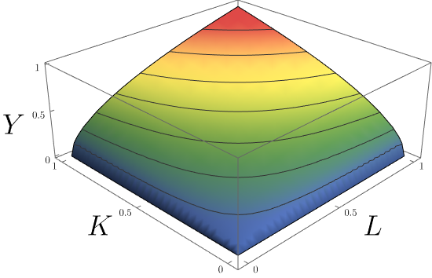
Cobb-Douglasova funkce

Slide 4
Definiční obor – řešený příklad
Určete definiční obor funkce .
.

Slide 5
Definiční obor – řešený příklad
Určete definiční obor funkce: .

Slide 6
Definiční obor – řešený příklad
Určete definiční obor funkce: .

Slide 7
Derivace funkce dvou proměnných
Nechť f (x,y) je funkce dvou reálných proměnných.
Pak derivace podle x respektive y značíme takto:
Tyto derivace nazýváme parciální derivace.
Definice:

Slide 8
Parciální derivace – řešený příklad
Vypočtěte derivace funkce: .

Slide 9
Druhé parciální derivace
Pokud druhé derivace dané funkce existují, značíme je takto:
Smíšené derivace se pro spojité funkce vždy rovnají
(pokud existují):

Slide 10
Druhé parciální derivace – řešený příklad
Určete druhé derivace funkce: .
Řešení:
Nejprve vypočteme první derivace:
Nyní derivujeme podruhé:

Slide 11
Cobb – Douglasova funkce
C-D funkce: .
Obvykle je .
Derivací C-D funkce dostaneme mezní produkty práce
a kapitálu:
Mezní produkt práce:
Mezní produkt kapitálu:

Slide 12
Tečná rovina
Nechť je diferencovatelná funkce v bodě .
Potom tečná rovina k funkci f v bodě C je dána jako:
Normálový vektor:

Slide 13
Tečná rovina – řešený příklad
Určete tečnou rovinu k funkci v bodě
C [2,1,10].
Řešení:
Nejprve vypočteme první derivace:
Dosadíme bod C:
Dosadíme do vztahu pro tečnou rovinu:

Slide 14
Totální diferenciál
Nechť je funkce diferencovatelná v bodě .
Totální diferenciál je definován následovně:
Totální diferenciál vyjadřuje (přibližně) přírůstek funkce f spojený se změnou x a y.

Slide 15
Totální diferenciál – řešený příklad
Určete totální diferenciál funkce v bodě
C [1,1,9] pro dx = 0,1 a dy = 0,2 .
Řešení:
Vypočteme první derivace:
Dosadíme do diferenciálu:
Nakonec dosadíme číselné hodnoty:

Slide 16
Samostatné úlohy
Určete definiční obor funkcí:
a)
b)
c)
d)
e)

Slide 17
Samostatné úlohy
Vypočtěte první a druhé derivace:
a)
b)
c)
d)
e)

